Slide 1

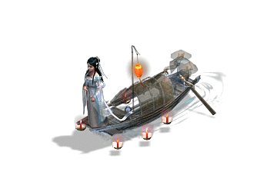
社会工作基本理论与实务
第5章 社区工作
社区工作的过程

Slide 2
本节课程内容概要
作业展示 ：社区工作的方案
新课：5.1.4 社区工作的过程

Slide 3

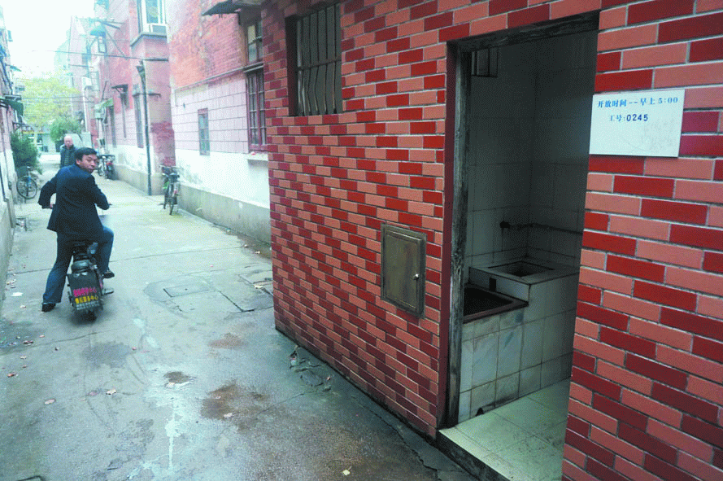
作业展示：按照现有对社区工作认识、结合新课预习，针对以下案例展示你的工作方法
案例：东南小区是一个典型的老式里弄。居民文化层次多为中学以下；彼此关系紧密，但也常常发生纠纷；弄口还有一个化粪池，由于年久失修，经常粪水四溢，有时居民甚至直接将粪便倒在外面，进出小区不得不忍着臭气掂起脚小心经过。小区无单独居委会，而是和其他几个小区合并成一个居委会……

Slide 4
5.1 社区工作的内涵
5.1.4 社区工作的过程
案例：东南小区是一个典型的老式里弄。居民文化层次多为中学以下；彼此关系紧密，但也常常发生纠纷；弄口还有一个化粪池，由于年久失修，经常粪水四溢，有时居民甚至直接将粪便倒在外面，进出小区不得不忍着臭气掂起脚小心经过。小区无单独居委会，而是和其他几个小区合并成一个居委会。
了解社区背景：
环境分析：老城区硬件设施差，居住环境密集；
人口分析：人口密度高、总体文化水平偏低、贫困人口较多；
资源分析：自身资源少，但居民归属感较强。

Slide 5
5.1 社区工作的内涵
5.1.4 社区工作的过程
案例：东南小区是一个典型的老式里弄。居民文化层次多为中学以下；彼此关系紧密，但也常常发生纠纷；弄口还有一个化粪池，由于年久失修，经常粪水四溢，有时居民甚至直接将粪便倒在外面，进出小区不得不忍着臭气掂起脚小心经过。小区无单独居委会，而是和其他几个小区合并成一个居委会。
发现社区问题和需要：
路口化粪池的失修；
贫困居民的救助；
居民文化生活的充实；
人际关系的和睦、文明素质的提高。

Slide 6
5.1 社区工作的内涵
5.1.4 社区工作的过程
案例：东南小区是一个典型的老式里弄。居民文化层次多为中学以下；彼此关系紧密，但也常常发生纠纷；弄口还有一个化粪池，由于年久失修，经常粪水四溢，有时居民甚至直接将粪便倒在外面，进出小区不得不忍着臭气掂起脚小心经过。小区无单独居委会，而是和其他几个小区合并成一个居委会。
建立工作目标和标准：
根据背景和分析，确定 行动主题（总目标）：以提高小区综合文明水平为核心的行动；
具体目标：修复化粪池、使贫困居民得到基本生活帮助、形成稳定和持久的文化活动或设施、减少居民之间冲突次数到一定水平；
根据具体目标制定可行方案和评估标准。

Slide 7
5.1 社区工作的内涵
5.1.4 社区工作的过程
计划执行：
形成工作细表（任务分配）；
确定各种工作技术：联系和发动群众，培养义工和社区领袖参与社区建设；建立和联系组织；利用社会和舆论手段；
落实具体目标：
社区居民联名向政府部门申诉修复化粪池、建立小区公共娱乐设施；
为贫困居民申请社会求助，可适当利用媒体帮助给这些居民以社会关怀和支持；
利用社区志愿者宣传社区邻里的和睦，并发动大家主动关心贫困居民；
定期组织社区文娱活动，邀请有才艺的志愿者主持参与等。
案例：东南小区是一个典型的老式里弄。居民文化层次多为中学以下；彼此关系紧密，但也常常发生纠纷；弄口还有一个化粪池，由于年久失修，经常粪水四溢，有时居民甚至直接将粪便倒在外面，进出小区不得不忍着臭气掂起脚小心经过。小区无单独居委会，而是和其他几个小区合并成一个居委会。

Slide 8
5.1 社区工作的内涵
5.1.4 社区工作的过程
案例：东南小区是一个典型的老式里弄。居民文化层次多为中学以下；彼此关系紧密，但也常常发生纠纷；弄口还有一个化粪池，由于年久失修，经常粪水四溢，有时居民甚至直接将粪便倒在外面，进出小区不得不忍着臭气掂起脚小心经过。小区无单独居委会，而是和其他几个小区合并成一个居委会。
撤离、评估与反思：
撤离：完成各种收尾工作，处理离别情绪，与合作者讨论未来的稳定持续成果的方案，并确定撤离时机；
评估：使用各种专业手段检测实施的效果；
反思：包括目标达成的情况以及对今后工作的启示。

Slide 9
本次课程小结
社区工作的过程
了解社区背景
发现社区问题和需要
建立工作目标及标准
计划执行
撤离、评估和反思

Slide 10
预习：5.2 社区工作的理论模式
理论名称 | 起源 | 特点和工作方法 | 适用的对象
地区发展模式 | 1968年由罗夫曼提出 | 通过社工调动社区潜能、加强归属感、促进整合 | 以传统地理社区及其居民为对象，更多关注于社区人文的发展
社会策划模式 | 以罗夫曼三分法为首的多种社区工作理论整合成 | 通过社工扮演专家和策划者角色，调动资源，解决社区实际问题 | 以地理或功能社区为对象，着力解决社区中存在的现实问题
社区照顾模式 | 20世纪50年代的英国在“反院舍化”运动下兴起 | 通过服务，帮助对象解决特定的困难，使其能在社区内正常生活 | 以社区中特殊困难的弱势人群及家庭为对象，着力解决贫病问题
社区教育模式 | 发源于欧洲19世纪的社区教育 | 通过教育机构和社工合作，以教育方式完善社区居民个体及群体 | 可以是地理或功能社区的整体或部分，也可以面向社区工作人员

